Slide 1

Çok Katmanlı Steganografi Tekniği Kullanılarak Mobil Cihazlar için Haberleşme Uygulaması
HAZIRLAYANLAR: Hakan KUTUCU - Ahmet DİŞLİ – Mustafa AKCA Karabük Üniversitesi Bilgisayar Mühendisliği / 2015

Slide 2
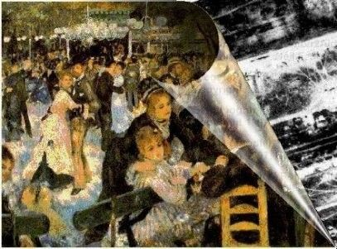
-Steganografi nedir?
-Veri gizleme sanatıdır.
-Kökleri στεγαυο-ς (kaplanmış) ve γραΦ-ειν (yazı) kelimelerinden gelir.

Slide 3
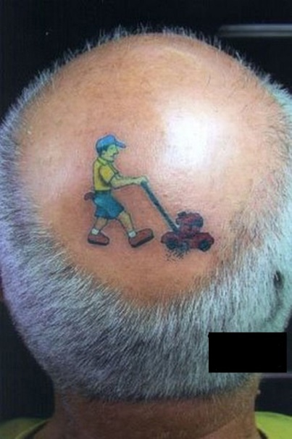
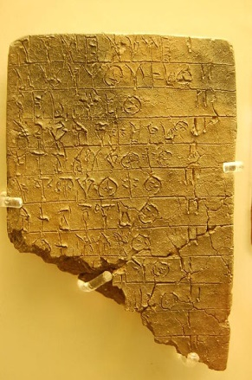
-Tarihteki Bilinen İlk Örnekleri
2-Bal Mumu ile kaplanmış tabletlerin kullanılması
1-Mesajı taşıyacak olanın başına dövme ile yazılması

Slide 4
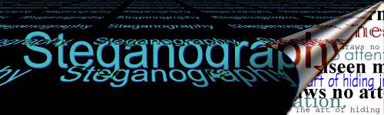
-Steganografinin Önemi
-Kriptografinin (Şifreleme) dikkat çekmesi
-Bilginin Varlığını Saklanması

Slide 5
-Steganografi Özellikleri
Kriptografi
Mesajın içeriği saklanır.
Steganografi
Mesajın varlığı gizlenir.
Metin içerisinde,
Ses ve görüntü içerisinde,
Ağ paketleri içerisinde,
Kullanılmayan disk alanlarında vs.

Slide 6
-Steganografi Özellikleri
Steganografik bir algoritma incelenirken 3 temel özelliğe dikkat edilmelidir:
• Değişimin fark edilememesi
• Saklanabilecek veri miktarı
• Dayanıklılık

Slide 7
-Steganografi Terminoloji
-Kapak veya örtü (cover): Resim, ses, text vs. dosyasının orjinal halini belirtir.
-Gömülmüş (embedded): Örtü dosyanın içerisinde gizli olan veriyi ifade eder.
-Stego: Örtü dosyanın, mesaj gömüldükten sonraki halidir.

Slide 8
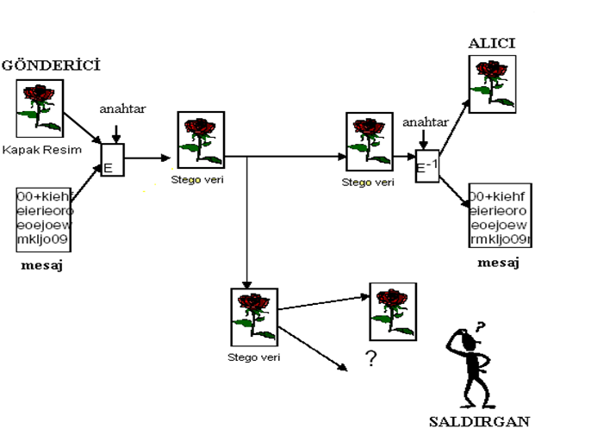
-Görüntü Steganografi
Görünü Steganografi için Temel StegoSistem Modeli

Slide 9
-Görüntü Steganografi
Görüntü Steganografi, bilgilerin görüntü dosyaları içerisine saklanmasının çeşitli yöntemleri vardır. Bunlar:
En önemsiz bite ekleme LSB
Maskeleme ve filtreleme
Algoritmalar ve dönüşümler

Slide 10
-Görüntü Steganografi
-En Az Öneme Sahip Bite Ekleme LSB
24 bitlik resmin aşağıdaki şekilde olduğunu varsayalım
(00100111 11101001 11001000)
(00100111 11001000 11101001)
(11001000 00100111 11101001)
A harfinin de binary karşılığı=(10000011)
(00100111 11101000 11001000)
(00100110 11001000 11101000)
(11001000 00100111 11101001)

Slide 11
-Çok Katmanlı Görüntü Steganografi
-Uygulamada Kullanılan Çok Katman Yaklaşımı
Adım-1:
-Kapak görüntüsü bloklara ayrılır.
Adım-2:
-Her bir blok katmanlara ayrılır.
Adım-3:
- Son iki katman hariç, katmanlarda en uygun yer aranır. Bulunan yere mesajın bir karakteri yerleştirilir.
Adım-4:
-Son iki katmanda hangi katmanda çalışıldığının ve değişiklikler için ilgili satır veya sütun işaretlenir.
Adım-5:
- Gömme işlemi tamamlanır.

Slide 12
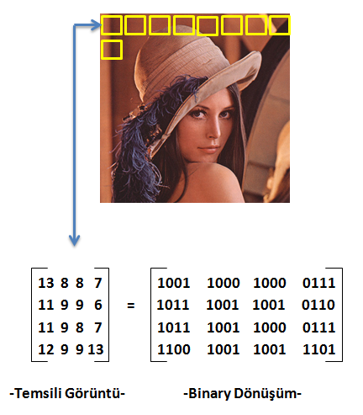
-Çok Katmanlı Görüntü Steganografi
-Adım- 1: Görüntünün Bloklara Ayrılması

Slide 13
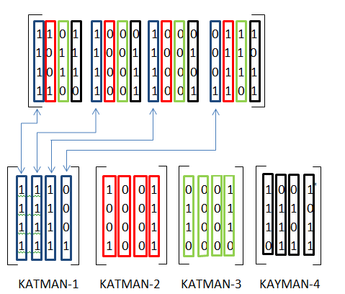
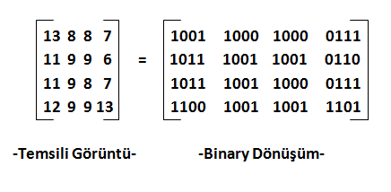
-Çok Katmanlı Görüntü Steganografi
-Adım-2: Katman Yaklaşımı

Slide 14
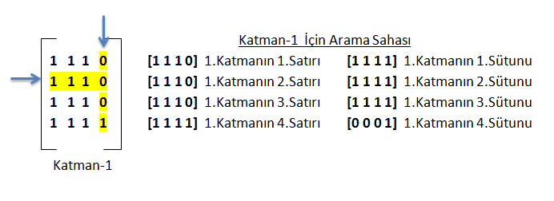
-Çok Katmanlı Görüntü Steganografi
Adım-3: Uygun Yerin Bulunup Mesajın Gömülmesi

Slide 15
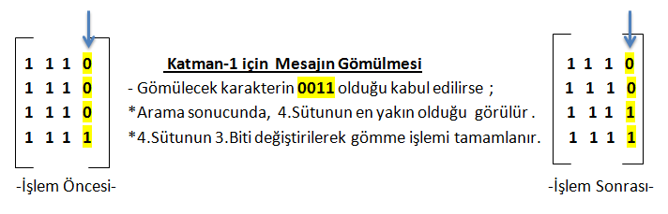
-Çok Katmanlı Görüntü Steganografi
Adım-3: Uygun Yerin Bulunup Mesajın Gömülmesi

Slide 16
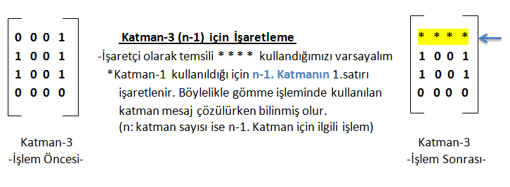
-Çok Katmanlı Görüntü Steganografi
Adım-4: Değişikliğin Nerede Yapıldığının İşaretlenmesi

Slide 17
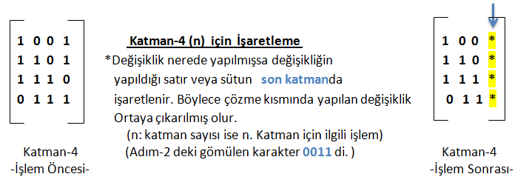
-Çok Katmanlı Görüntü Steganografi
Adım-4: Yapılan Değişikliğin Kaydedilmesi

Slide 18
-Çok Katmanlı Görüntü Steganografi
UYGULAMA DEMOSU

Slide 19
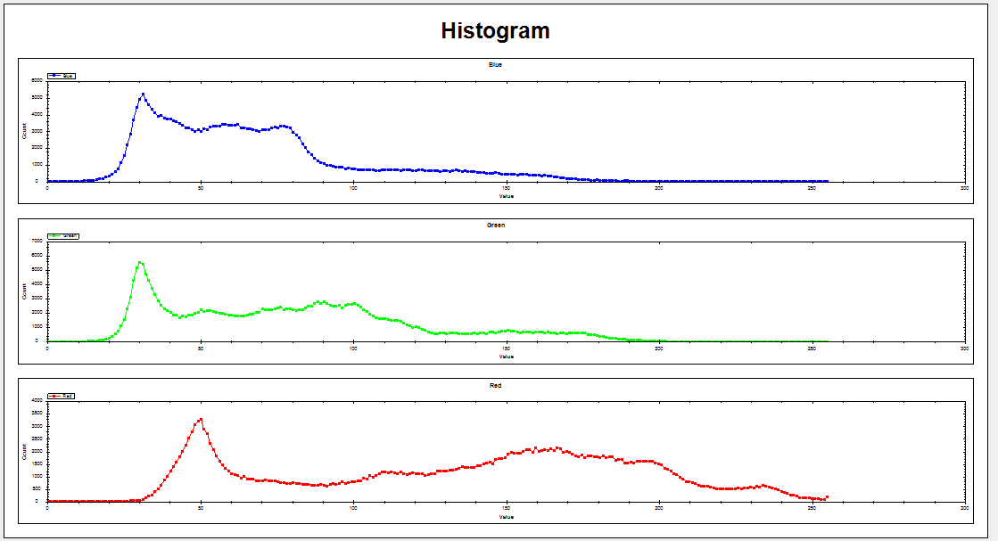
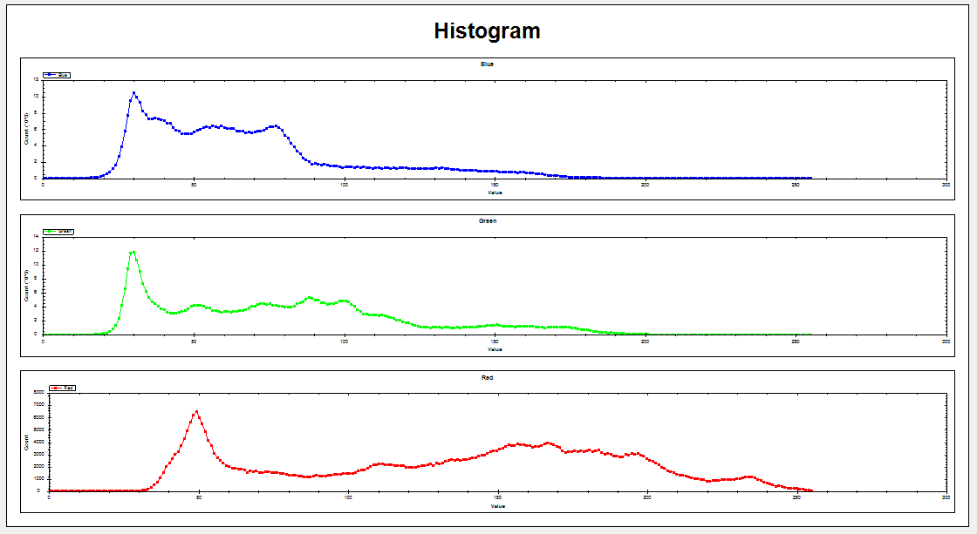
-Çok Katmanlı Görüntü Steganografi
-Kapak(Örtü) ve Stego Nesne Histogram Karşılaştırması

Slide 20
REFERANSLAR
http://www.jjtc.com/steganography
http://www.know.comp.kyutech.ac.jp/BPCSe
http://www.cs.uct.ac.za/courses/CS400W/NIS/papers99/dsellars/stego.html
http://www.informatik.uni-freiburg.de/~softech/teaching/ws01/itsec/ Folien/20020108SteganographyWatermarking.1on1.pdf
Ahmet DİSLİ- Mustafa AKCA Karabük Üniversitesi Lisans Bitirme Projesi
İmge Stenografisi için Yeni Yöntemler Yüksek Lisans Tezi ÖMER KURTULDU
http://web.karabuk.edu.tr/hakankutucu/doc.html
M. M Amin, M. Salleh, S.Ibrahim, M.R.Katmin, and M.Z.I. Shamsuddin,“Information Hiding Using Steganography”, 4 th. National Conferance on
Telecommunication Technology Proceedings, Shah Alam, Malaysia, 0-7803-7773-7/03, 2003 IEEE.
Johnson, Neil F., “Exploring Steganography: Seeing the Unseen.” IEEE Computer 30.2 (1998): 26-34
Mrs.ShantalaSures, Dr.Vishvanath, “Edge-Steganography for Secure Communication”, 1-4244-0549-1/ 2006 IEEE.
Kh.Manglem Singh, L Shyamsudar Singh, A. Buboo Sİngh and Kh.Subhabati Devi, “Hiding Secret Message in Edge of The Image”, International Conference on Information and Communication Technology,ICICT 2007, 7-9 March 2007, Dhaka, Bangladesh.
Jarno Mielikainen, “LSB Matching Revisited”, Signal Processing Letters,IEEE, Publication Date:. May 2006Volume : 13, Issue : 5, On page(s): 285- 287
Chi-Shiang Chan, Chin-Chen Chang, “A Survey of Information HidingSchemes for Digital Images”, IJCSES International Journal of Computer Sciences and Engineering System, Vol.1, No:3, July 2007
Dereli, Ç. , Dilbilimsel Steganografi Yöntemleri üzerine bir Araştırma, Yüksek Lisans Tezi, Ege Üniversitesi, İzmir, 2010.

Slide 21
Çok Katmanlı Görüntü Steganografi
SORULAR
?

Slide 22
İLGİNİZE TEŞEKKÜRLER.
Hakan KUTUCU
Ahmet DİŞLİ
Mustafa AKCA
Karabük Üniversitesi Bilgisayar Mühendisliği
2015

